Slide 2
¿Qué significa Mentorear?
MENTOREO SESIÓN 1

Slide 3
EJEMPLOS BÍBLICOS DE MENTOREO
EL MENTOREO DE MOISÉS:
“Y se levantó Moisés con Josué su servidor, y Moisés subió al monte de Dios”.
Éxodo 24:13
BERNABÉ COMO MENTOR:
CON SAULO DE TARSO
“Entonces Bernabé, tomándole, lo trajo a los apóstoles, y les contó cómo Saulo había visto en el camino al Señor, el cual le había hablado, y cómo en Damasco había hablado valerosamente en el nombre de Jesús”. Hechos 9:27 (RVR60)
CON JUAN MARCO
“Y Bernabé quería que llevasen consigo a Juan, el que tenía por sobrenombre Marcos”. Hechos 15: 37 (RVR60)
Notes:
Ejemplos bíblicos
Moisés
Bernabé
Pablo

Slide 4
EJEMPLOS BÍBLICOS DE MENTOREO
PABLO COMO MENTOR:
CON TIMOTEO
“Por esto mismo os he enviado a Timoteo, que es mi hijo amado y fiel en el Señor, el cual os recordará mi proceder en Cristo, de la manera que enseño en todas partes y en todas las iglesias”. 1 Corintios 4:17 (RVR60)
CON TITO
“Después, pasados catorce años, subí otra vez a Jerusalén con Bernabé, llevando también conmigo a Tito”. Gálatas 2:1 (RVR60)
CON MUCHOS OTROS
“Procura venir pronto a verme, porque Demas me ha desamparado, amando este mundo, y se ha ido a Tesalónica. Crescente fue a Galacia, y Tito a Dalmacia”.
2 Timoteo 4:9-10 (RVR60)
Notes:
Ejemplos bíblicos
Moisés
Bernabé
Pablo

Slide 5
EL MENTOREO

Slide 6
EL MENTOREO
El mentoreo es una experiencia RELACIONAL
El mentor tiene experiencia que compartir.
Algo es transferido (recursos, información, experiencia).
El mentor facilita el DESARROLLO
El mentor EMPODERA

Slide 7
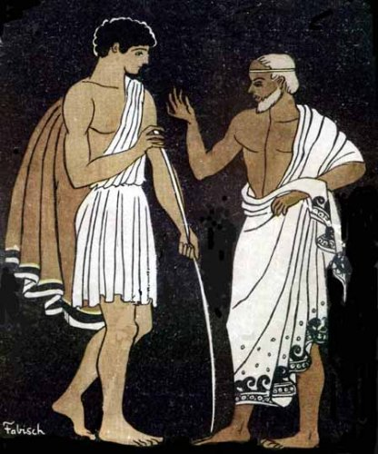
El MENTOR

Slide 8
EL MENTOREADO
- El mentoreado es un APRENDIZ adulto quien conscientemente ha realizado un viaje de desarrollo.
- El mentoreado hace un esfuerzo por EVALUAR e INTERIORIZAR efectivamente su conocimiento, habilidades, ideas, perspectivas, o sabiduría ofrecida.

Slide 9
DISCIPULADOR, MENTOR, ENTRENADOR
DISCIPULAMOS | Nuevos CREYENTES | FUNDAMENTO
Construyendo las bases.
MENTOREAMOS | Líderes EMERGENTES |FORMACIÓN.
Proveyendo formación de liderazgo.
ENTRENAMOS | Ministros EXPERIMENTADOS | FACILITACIÓN
Ayudándolos a dar frutos

